Slide 1
Не олімпійські види спорту

Slide 2
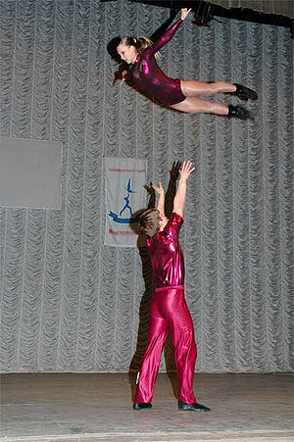
Акробатичний Rock-n-Roll
Акробатичний рок-н-рол відноситься до спортивної, призначеної для змагань формі танцю, що бере початок від Лінді Хопа. Але, на відміну від Лінді Хопа, Рок-н-Ролл - це постановочний танець, що поєднує танцювальні рухи під ритмічну музику з хореографічними і акробатичними елементами. Його танцюють у парі (партнер і партнерка) або в групі, що складається цілком з жінок (чоловіків) або з пар.

Slide 3
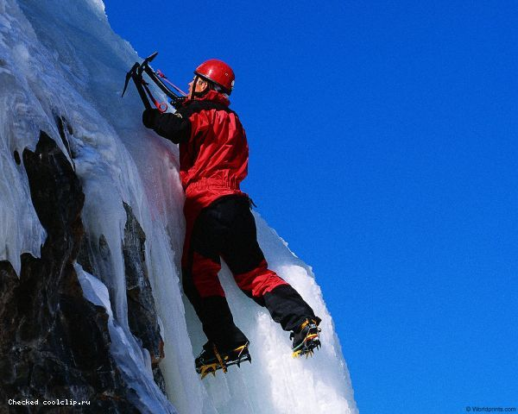
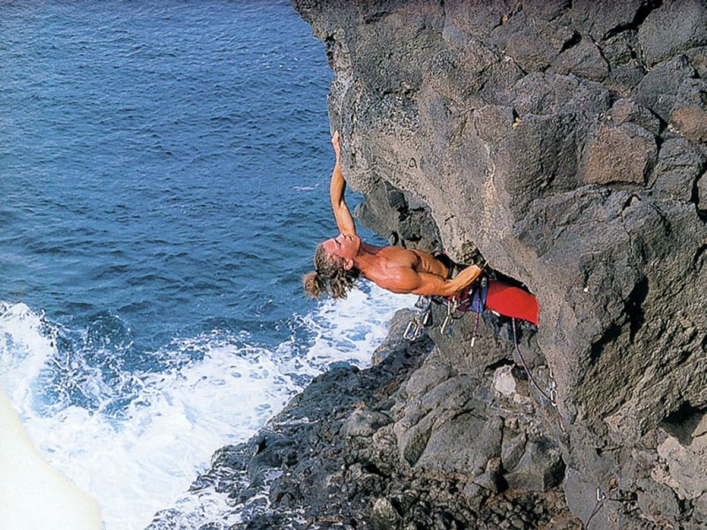
Альпінізм
Альпіні́зм — вид спорту, що основною метою ставить сходження на природні та штучні скелі та стіни, зокрема на гірські вершини.

Slide 4
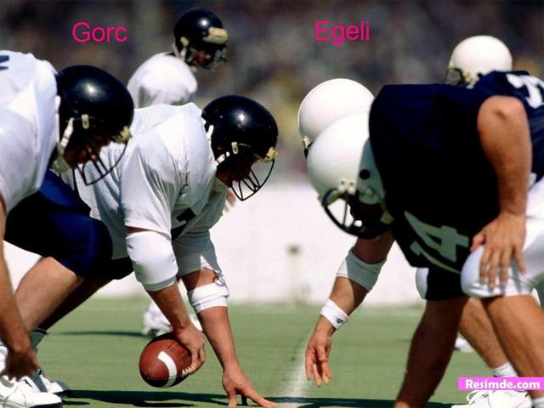
Американський футбол
Америка́нський футбо́л — командний вид спорту з м'ячем. Мета гри — просувати м'яч у бік залікової (або кінцевої) зони (англ. end zone) на половині поля суперника і заробляти очки. М'яч можна нести в руках, кидати та передавати товаришам по команді. Очки можна заробляти різними способами, включаючи занесення м'яча в залікову зону, успішний пас в залікову зону або забитий м'яч між стійками воріт (над поперечиною). Перемагає у грі команда, яка набрала більшу кількість очок по закінченню відведеного часу.

Slide 5
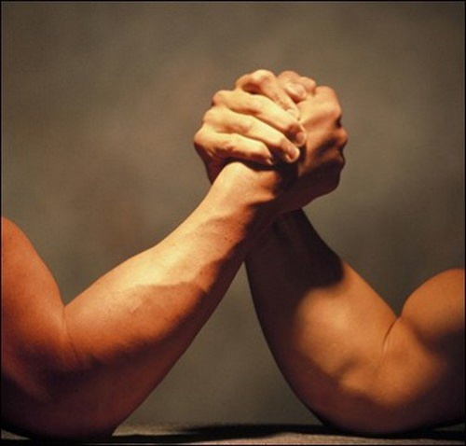
Армспорт
Армспорт (. Боротьба на руках або Армрестлинг; від англ рука спорт, армрестлінг, де руку - передпліччя) - вид боротьби на руках між двома учасниками (вид Спортивних єдиноборств). Під час матчу однойменні руки змагаються ставляться на тверду, рівну поверхню (як правило, стіл), і долоні зчіплюються в замок. Завданням соревнующегося рукоборцев є притиснення руки противника до поверхні. На учасників поєдинку накладається ряд тимчасових, технічних і тактичних обмежень.

Slide 6
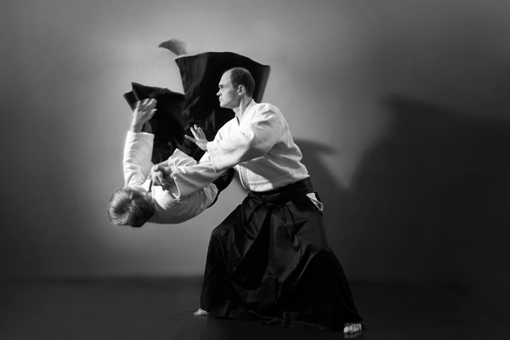
Айкідо
Айкідо акцентується на злитті з атакою супротивника і перенаправлення енергії атакуючого (на противагу зустрічі сили силою). На додаток до фізичних технікам і тренувань, айкідо надає особливого значення тренувань свідомості, керованого розслаблення і розвитку «духу» і сили «кі».

Slide 7
Бодібілдинг
Культуризм (. Від фр culturisme), або бодібілдинг (. Від англ тіло - тіло і будівля - будівництво ) - процес нарощування і розвитку мускулатури шляхом заняття фізичними вправами з обтяженнями і високоенергетичного харчування, з підвищеним вмістом поживних речовин, зокрема, білків, достатнім для гіпертрофії скелетних м'язів.

Slide 8
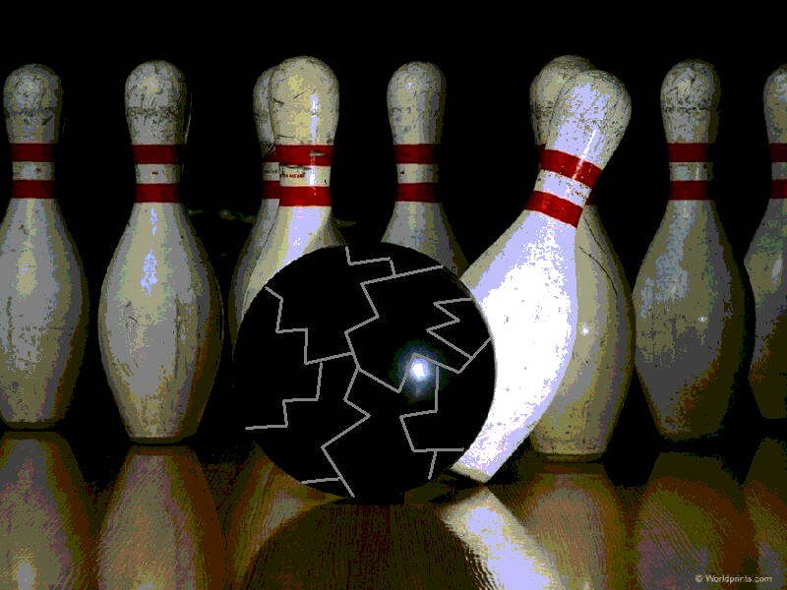
Боулінг
Боулінг ( від англ в миску - . Котити ) - спортивна гра в кулі , яка сталася від гри в кеглі . Мета гри - збити за допомогою якомога меншої кількості пускаємо руками куль кеглі , встановлені особливим чином в кінці безбортовой доріжки. У світі існує багато різновидів боулінгу : 5 - кегельний боулінг відрізняється від 10 - кегельних не тільки кількістю кеглів , а й, наприклад , кількістю кидків в кожному фреймі , а також різної ігрової цінністю кеглів , кендлпін - боулінг відрізняється , перш за все , як ясно з назви , формою кеглів , які нагадують свічки ( тобто є циліндрами і не мають виражених верху і низу ) та інші. Cамий поширений в світі варіант - це 10 - кегельний боулінг , в якому кеглі встановлені у вигляді трикутника.

Slide 9
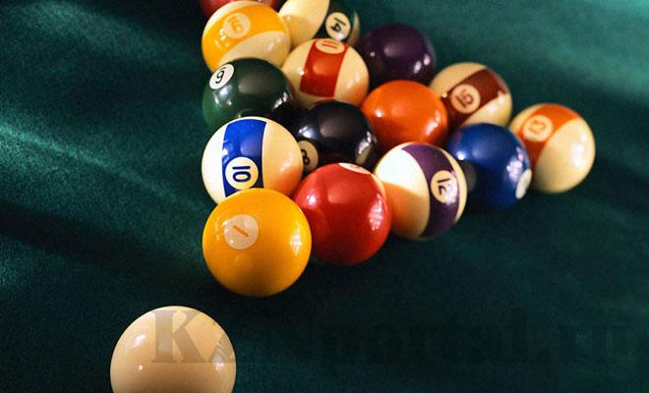
Більярд
Білья́́рд — гра кулями на спеціально обладнаному столі.
Усі сучасні варіанти гри проходять на спеціально обладнаному столі за допомогою довгої тонкої палиці (кия) та набору куль. Суть гри в більярд — вдарити києм по кулі, яка розташована на столі, і потрапити цією кулею в іншу. Здебільшого, метою гравця є потрапити однією з куль, що зіткнулися, до спеціальної дірки в краю столу (лузи); проте чого саме прагнеться від зіткнення двох куль залежить від різновиду самої гри у більярд.

Slide 10
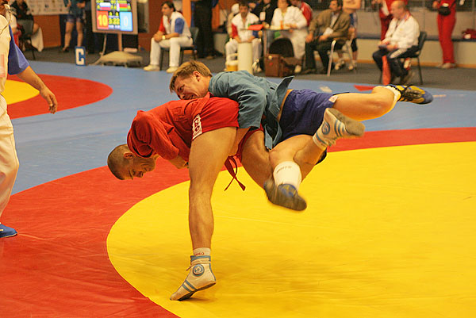
Самбо
Самбо (абревіатура, утворена від словосполучення «самооборона без зброї» російською мовою «Самооборона без оружия») — вид спортивного єдиноборства, а також комплексна система самооборони, розроблена в СРСР на основі дзюдо і доповнена елементами з багатьох інших видів єдиноборств.

Slide 11
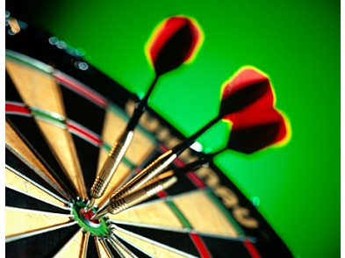
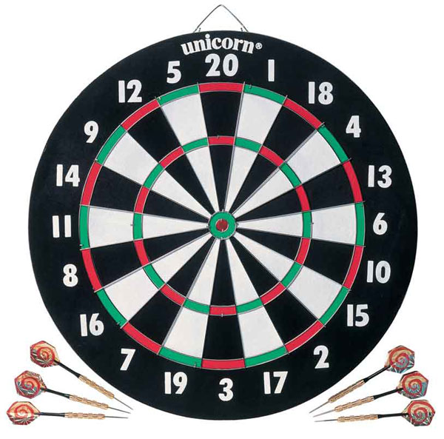
Дартс
Да́ртс (англ. darts) — низка пов'язаних ігор, у яких гравці метають короткі стріли (дротики) у круглу мішень, повішену на стіну. Хоча в минулому використовувалися різні види мішеней і правил, у цей час термін дартс звичайно посилається на стандартизовану гру з визначеною конструкцією мішені й правилами.

Slide 12
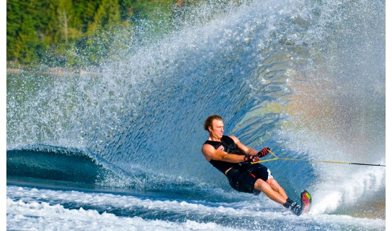
Водні лижі
Водні лижі, воднолижний спорт - популярний вид спорту і розвага - пересування по поверхні води на спеціальної форми лижі, на тросі (його називають «фал»), з'єднаному з катером або іншим плавальним засобом, що забезпечує поступальний рух.

Slide 13
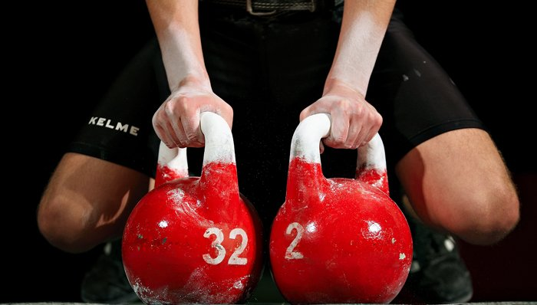
Гирьовий спорт
Гирьовий спорт – силовий вид спорту, який ґрунтується на підніманнях гир (гирі) максимальну кількість разів за визначений проміжок часу згідно з правилами змагань у двох змагальних вправах (поштовх, ривок).

Slide 14
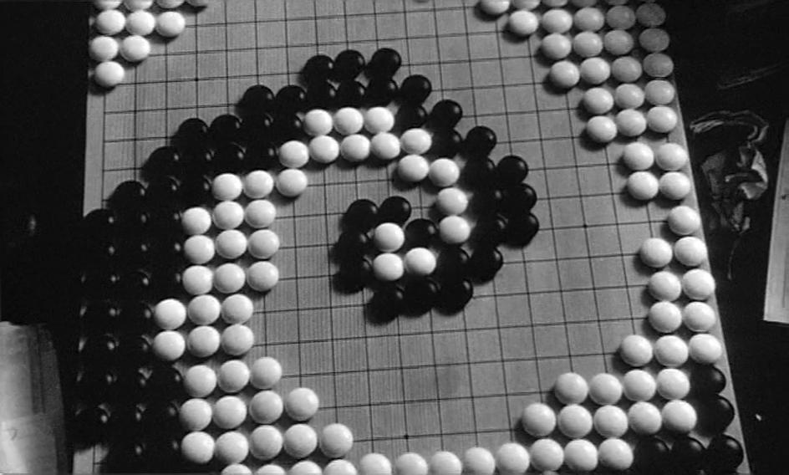
Го
Го - традиційна стратегічна настільна гра, що виникла в стародавньому Китаї між 2000 і 200 роками до н. е.. До XIX століття культивувалася виключно в Східній Азії, в XX столітті поширилася по всьому світу. За загальною кількістю гравців - одна з найпоширеніших настільних ігор в світі. Входить до числа п'яти базових дисциплін Всесвітніх інтелектуальних ігор.

Slide 15
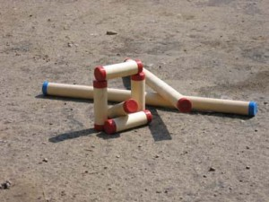
Городки
Городки - російська народна спортивна гра. У цій грі необхідно з певних відстаней «вибивати» прицільним метанням палиці «міста» - фігури, складені різним чином з п'яти дерев'яних циліндрів (чурок), званих «містечками» або «рюхамі»

Slide 16
Гольф
Гольф (англ. гольф) - спортивна гра, в якій окремі учасники або команди змагаються, заганяючи маленький м'ячик в спеціальні лунки ударами ключок, намагаючись пройти відведену дистанцію за мінімальне число ударів.

Slide 17
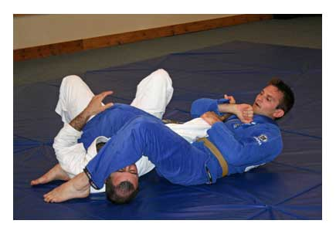
Джиу-джитсу
Джиу-джитсу - «мистецтво м'якості» - загальна назва, що застосовується для японських бойових мистецтв, що включають в себе техніки роботи зі зброєю і без нього. Тобто, джиу-джитсу - мистецтво рукопашного бою, основним принципом якого є «м'яка», «податлива» техніка рухів.

Slide 18
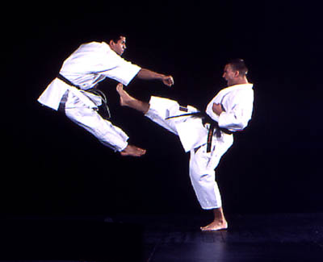
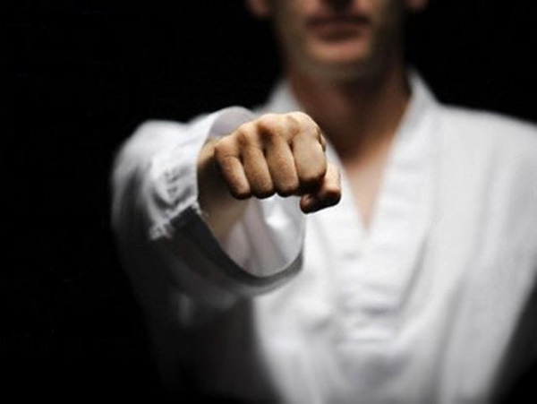
Карате
Карате - бойове мистецтво , система захисту і нападу без зброї , в якому застосовуються удари і блоки руками і ногами. На відміну від інших єдиноборств Японії , ( джиу -джитсу , дзюдо) , які припускають боротьбу , проведення різного роду кидків , що утримують захоплень і задушливих прийомів , в карате ступінь безпосереднього контакту між учасниками сутички мінімальна, а для нищення противника використовуються точно націлені потужні удари руками або ногами , що наносяться в життєво важливі точки його тіла.

Slide 19
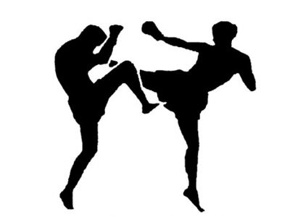
Кікбоксинг
Кікбоксинг - спортивне єдиноборство, що зародився в 1960-х роках. Підрозділяється на американський кікбоксинг (фул-контакт, фул-контакт з лоу-кіком, семі-контакт, лайт-контакт, кік-лайт), японський кікбоксинг (формат К-1), сольні композиції (музичні форми). У широкому сенсі слова під кікбоксингом іноді розуміють різні ударні єдиноборства, правилами яких дозволені удари руками і ногами з використанням в екіпіровці боксерських рукавичок (тайський бокс, шутбоксинг, саньда, сават та ін.)

Slide 20
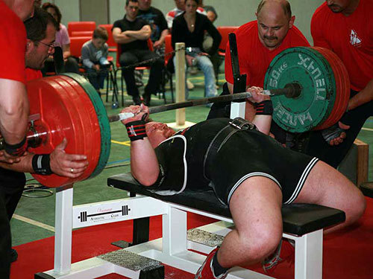
Пауерліфтинг
Пауерліфтинг (англ. пауерліфтинг; потужність - «сила» + підйомник - «піднімати») або силове триборство - силовий вид спорту, суть якого полягає в подоланні опору максимально важкого для спортсмена ваги.

Slide 21
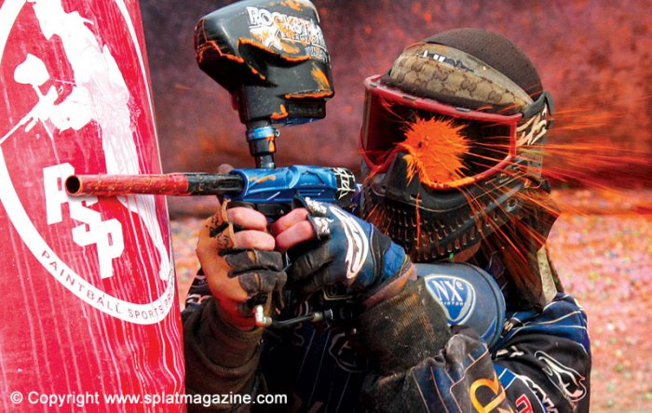
Пейнтбол
Пейнтбол (англ. Paintball - куля з фарбою) - командна гра із застосуванням маркерів, що стріляють кульками з фарбою, що розбиваються при ударі об перешкоду та офарблюють його.

Slide 22
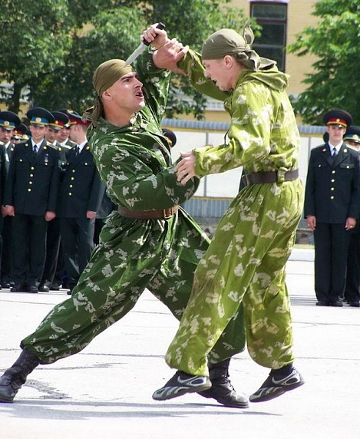
Рукопашний бій
Рукопа́шний бій - бій між суперниками голіруч, лише з використанням можливостей власного тіла. Цей спосіб ведення бою існує з найдавніших часів існування людства.

Slide 23
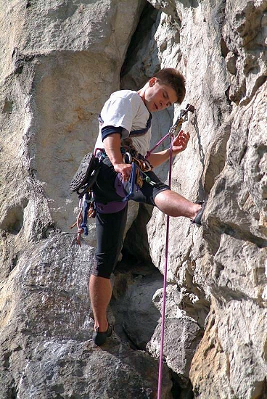
Скелелазіння
Скелелазіння — вид спорту, який полягає у вільному лазінні (найчастіше – сходженню) по природному (скелі) або штучному (скалодром) рельєфу. Це самостійний вид спорту, який вийшов з альпінізму й нерозривно пов'язаний з ним.

Slide 24
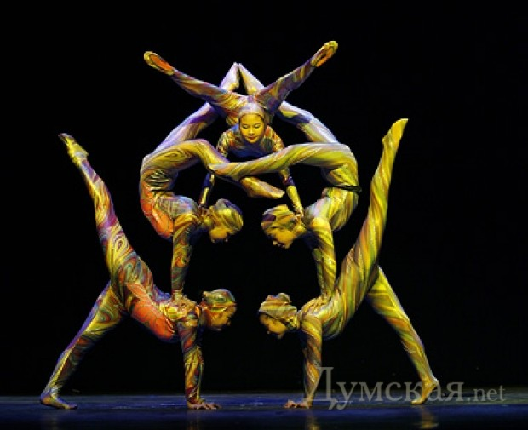
Спортивна акробатика
Спортивна акробатика - вид спорту, змагання у виконанні акробатичних вправ, пов'язаних із збереженням рівноваги (балансування) і обертанням тіла з опорою і без опори.

Slide 25
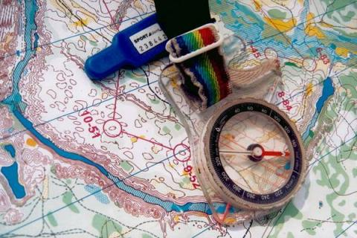
Спортивне орієнтування
Спортивне орієнтування — вид спорту, суть якого полягає в орієнтуванні на місцевості за допомогою карти та компаса та найшвидшого знаходження заданих контрольних пунктів.

Slide 26
Спортивний туризм
Спортивний туризм — неолімпійський вид спорту з подолання певного відрізку земної поверхні, який називають маршрутом.

Slide 27
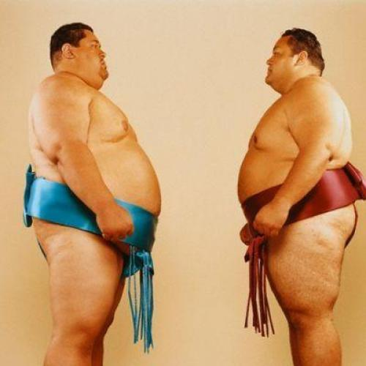
Сумо
Сумо - вид єдиноборств, в якому два борця виявляють найсильнішого на круглому майданчику. Батьківщина цього виду спорту - Японія. Японці відносять сумо до бойових мистецтв. Традиція сумо ведеться з давніх часів, тому кожен поєдинок супроводжується численними ритуалами .

Slide 28
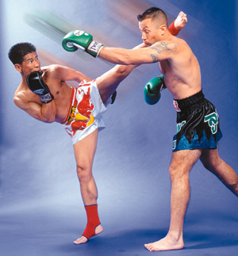
Таїландський бокс
Таїландський бокс -вид бойового мистецтва, що походить з Таїланду і практикується у багатьох частинах світу. В основі мистецтва лежить ударна техніка (удари руками і ногами).

Slide 29
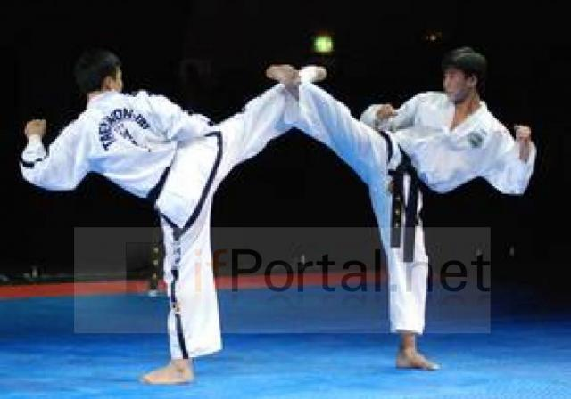
Тхеквондо
Тхеквондо - Корейське бойове мистецтво. Характерна особливість тхеквондо - ноги у поєдинку використовуються більш активно, ніж руки.

Slide 30
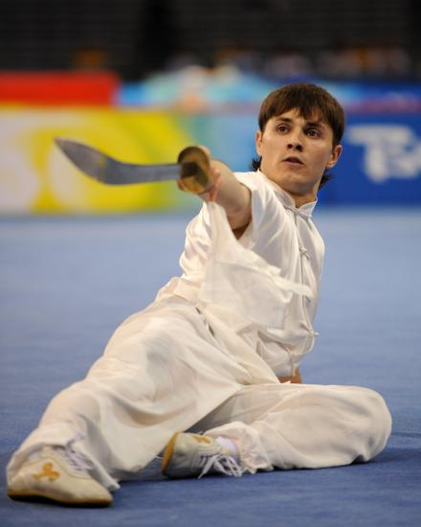
Ушу
Ушу - це загальна назва для всіх бойових мистецтв, що існують в Китаї. Складається з двох ієрогліфів: 武 ву («у») - «військовий, бойовий» і 术 шу («шу») - «мистецтво, техніка». У різний час для цієї ж мети використовувалися різні терміни - уї (武艺), гошу (国 术) і т. п. - Тому шукати в написанні якийсь глибокий філософський сенс абсолютно неправильно.

Slide 31
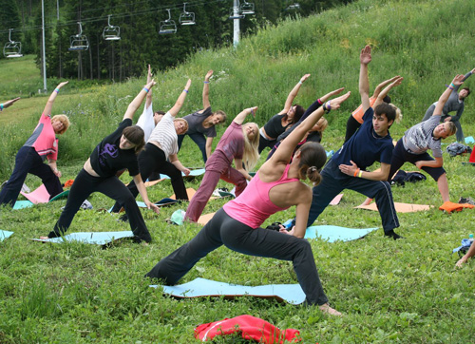
Фітнес
Фітнес (англ. фітнес, від дієслова «відповідно» - відповідати, бути в хорошій формі) - у більш широкому сенсі - це загальна фізична підготовленість організму людини.

Slide 32
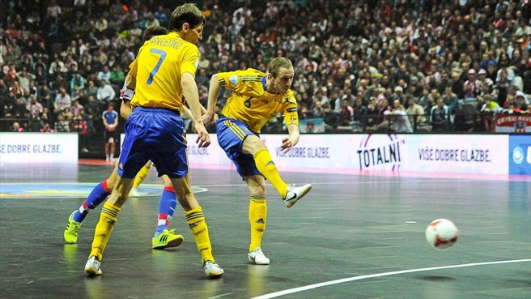
Футзал
Футза́л (від порт. futebol de salão та ісп. fútbol sala — «зальний футбол»), в Україні та інших країнах відомий і як міні-футбол — командна спортивна гра в залі за участю двох команд: 5 гравців у кожній, один з них воротар. На відміну від інших видів футболу (футбол на траві або шоубол, як його називають в Латинській Америці), гра відбувається на майданчику з твердим покриттям, позначеній лініями; не використовуються щитки чи бортики. У футзалі користуються меншим за розміром м’ячем із меншим відскоком, ніж звичайний футбольний м’яч. У грі наголошуються імпровізація, креативність та техніка, контроль м’яча та передачі в обмеженому просторі. За правилами футзал нагадує футбол.

Slide 33
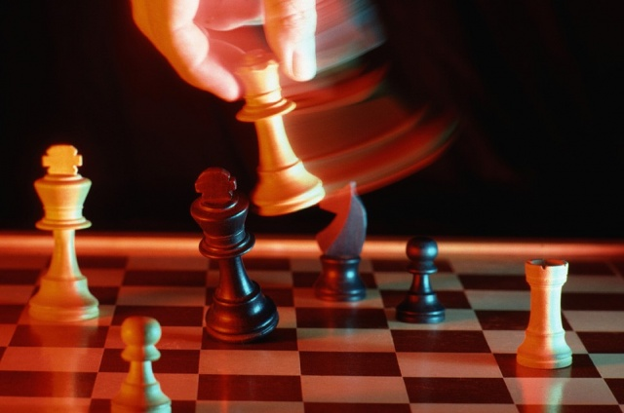
Шахи
Ша́хи — гра на спеціальній дошці, що має назву шахівниця й поділена на 64 світлі і темні клітини (поля), між 16 світлими (білими) і 16 темними (чорними) фігурами за встановленими для них правилами пересування; старовинна індійська настільна розважальна гра, що має давню історію.

Slide 34
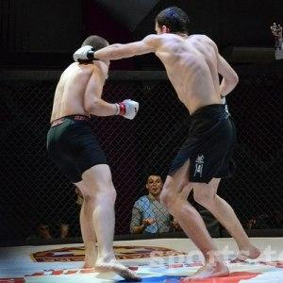
Фрі-файт
Фрі-файт (англ. Free-fight — «Вільний бій») — змішане бойове мистецтво, український варіант змішаних контактних єдиноборств.
Фрі-файт поєднує досвід багатьох бойових традицій світу в єдину систему, використовуючи найефективніші прийоми ведення поєдинку.
За рахунок широкого діапазону дозволених технічних прийомів, фрі-файт дає можливість розвивати високу динаміку поєдинків.

